Slide 1
Возможности художественно-эстетического воспитания детей дошкольного возраста на прогулке.
МБДОУ г. Иркутска детский сад № 89
Воспитатель первой квалификационной категории
Шуперт Василина Николаевна
Notes:
Оригинальные шаблоны для презентаций: https://presentation-creation.ru/powerpoint-templates.html
Бесплатно и без регистрации.

Slide 2
Наиболее полное познание окружающего мира ребёнком происходит через призму доступного и занимательного для него способа переработки информации, то есть с помощью игры. Именно игра положена в основу театрализованной деятельности, подразумевающей импровизацию, оживление предметов, звуков. А когда, как не летом дети больше всего играют. Большое количества времени проводят на свежем воздухе.

Slide 3
С целью создания условий для развития театрализованных игр мы используем разные методы и формы работы с детьми.
Основная цель моей работы– развитие творческих способностей, интеллектуальных и личностных качеств детей, формирование культурных ценностей средствами театрализованного искусства.
Исходя из этого мной определены следующие задачи:
воспитание у дошкольников устойчивого интереса к театрализованной деятельности;
развитие монологической и диалогической речи, совершенствование интонационной выразительности, активизация и обогащение словаря;
развитие навыков коммуникативного общения и игрового взаимодействия в театрализованных играх;
поэтапное освоение детьми различных видов театра с учетом их возрастных особенностей.

Slide 4
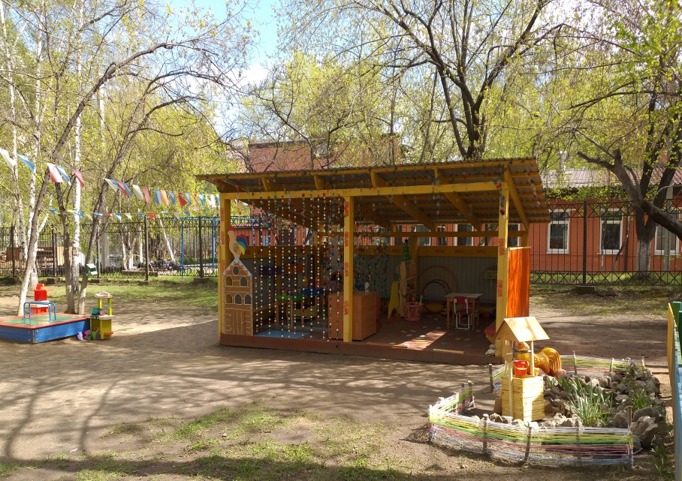
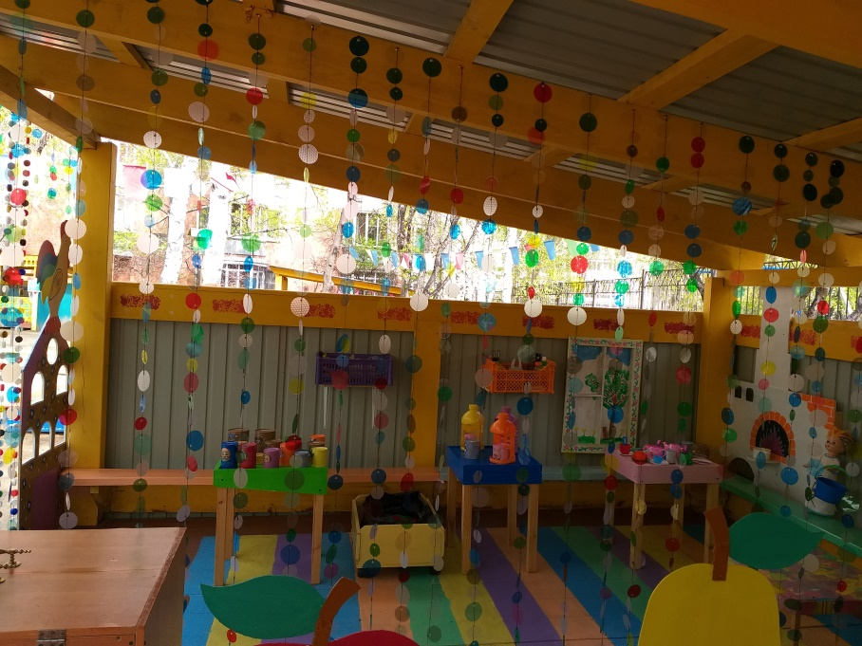
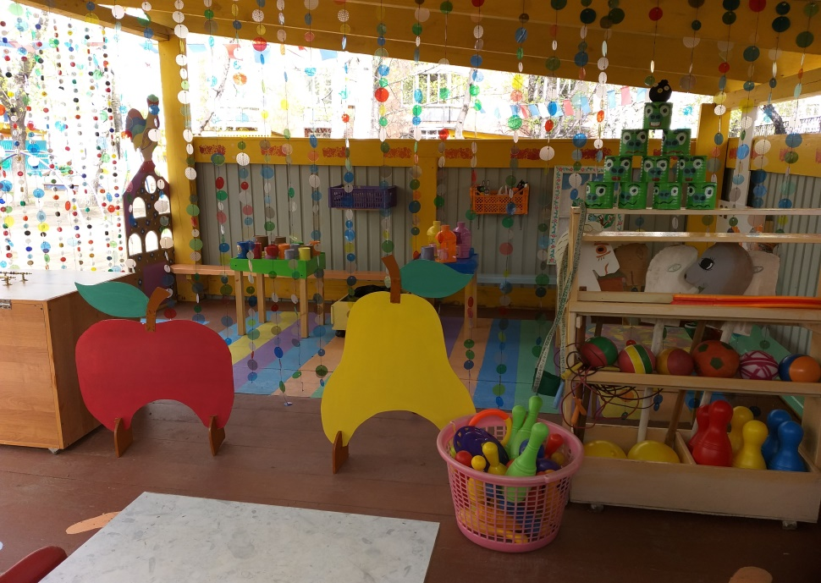
ПРОГУЛОЧНАЯ ВЕРАНДА

Slide 5
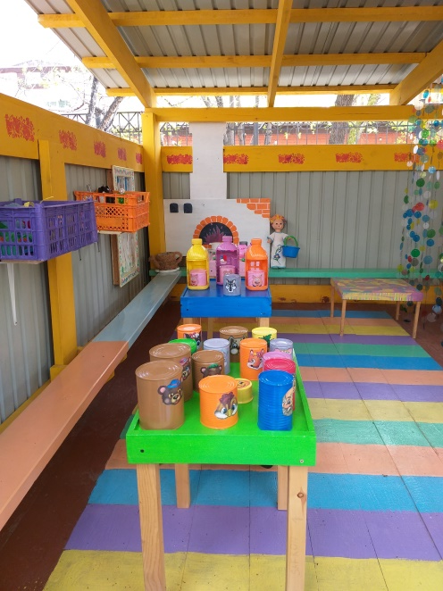
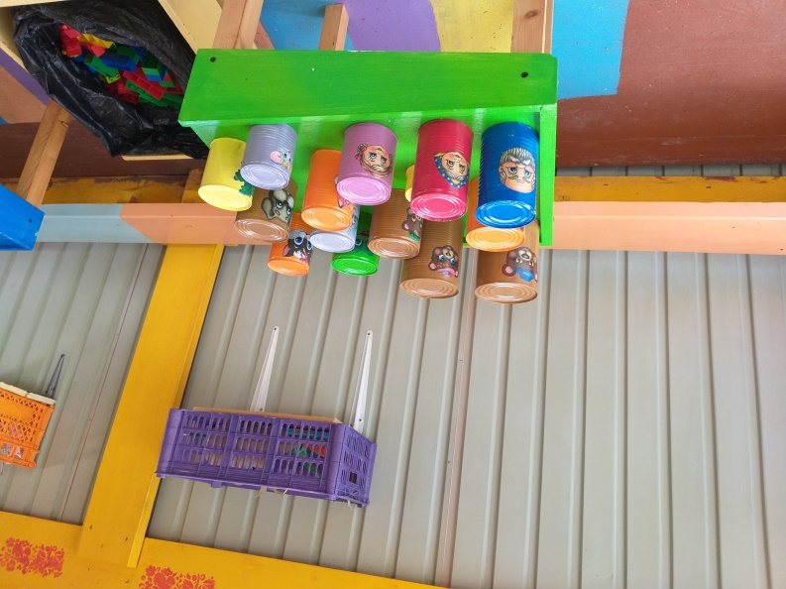
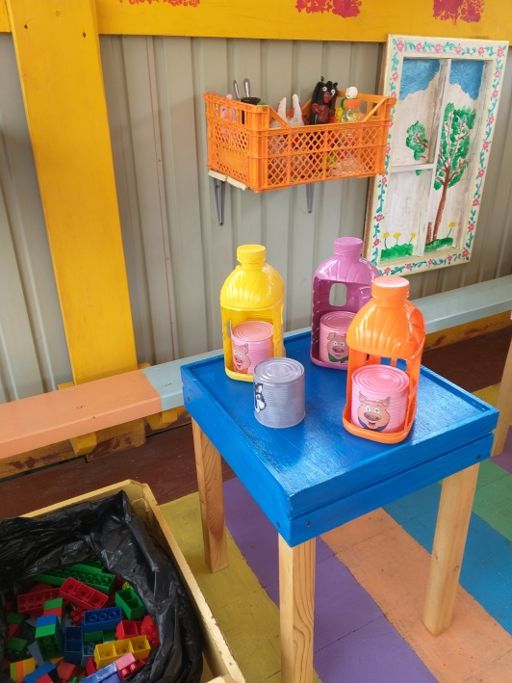
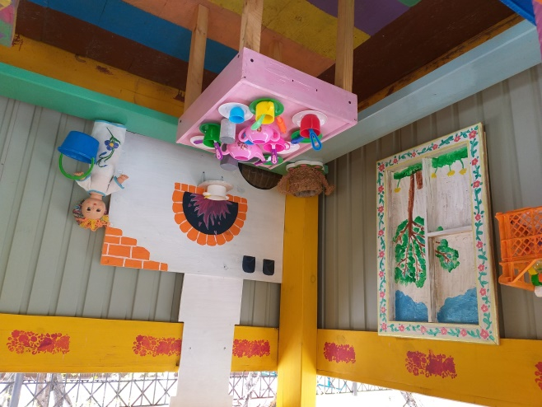
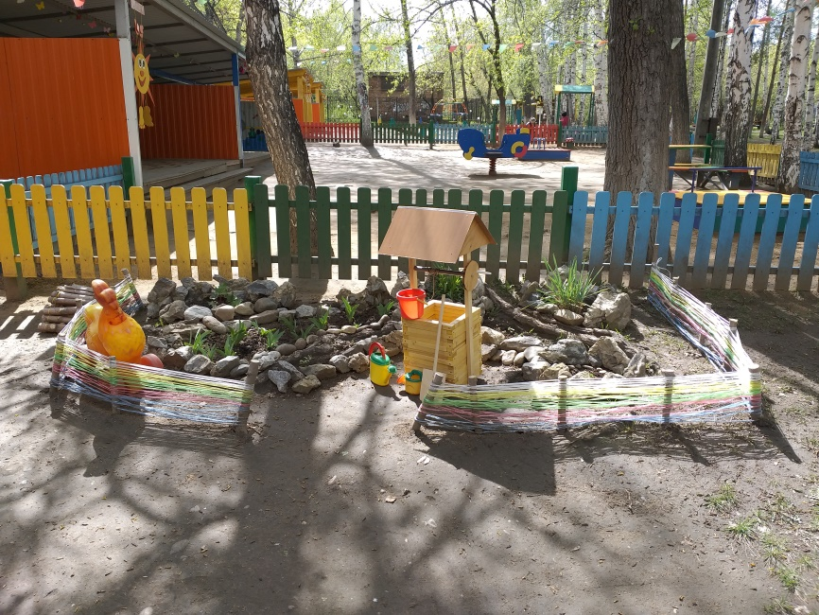
АТРИБУТЫ ДЛЯ ТЕАТРАЛИЗОВАННОЙ ДЕЯТЕЛЬНОСТИ

Slide 6
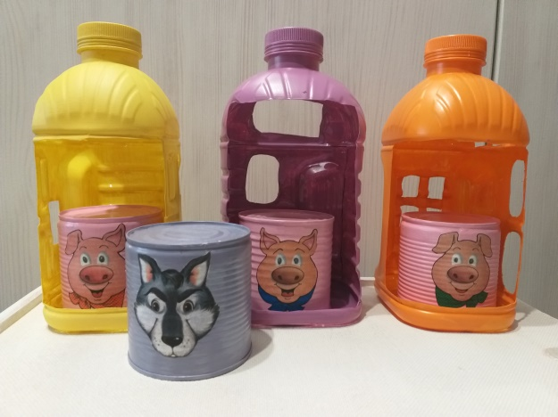
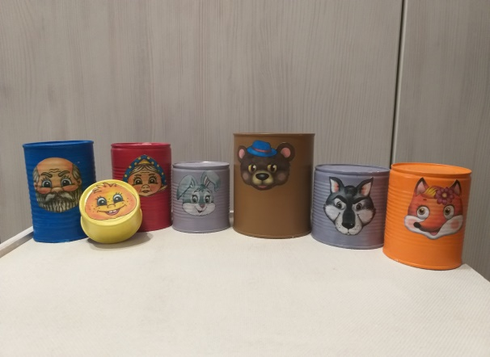
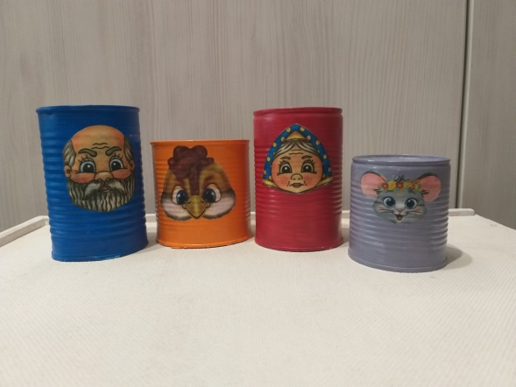
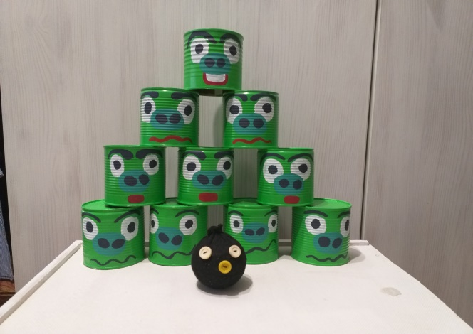
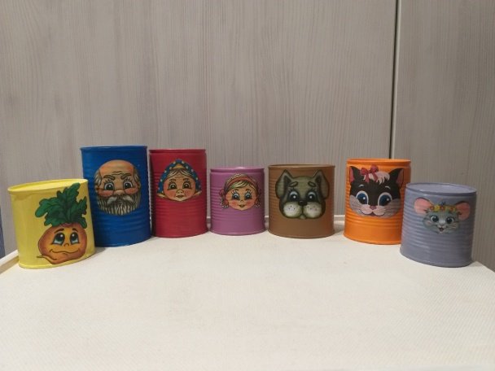
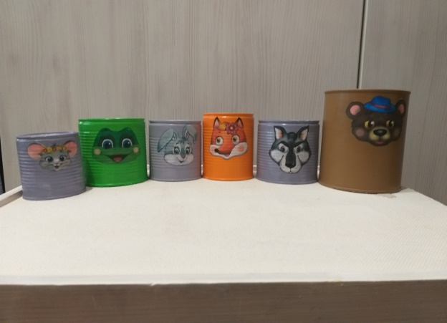
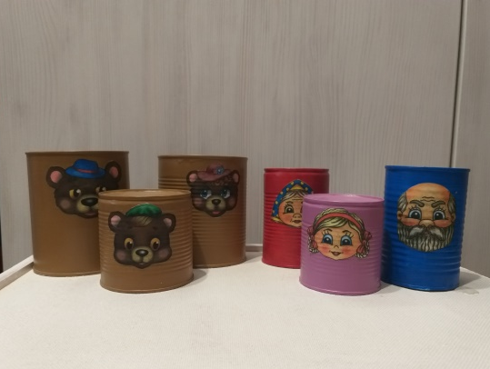

Slide 7
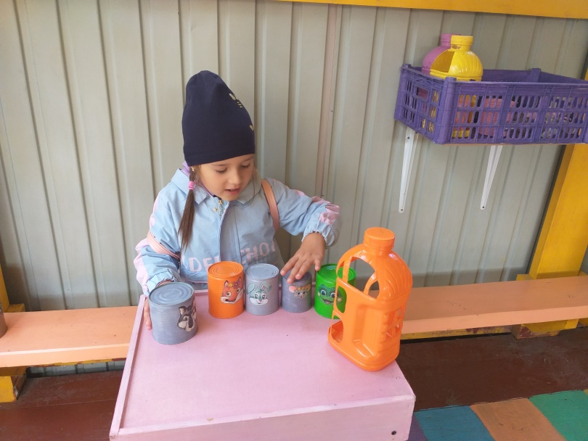
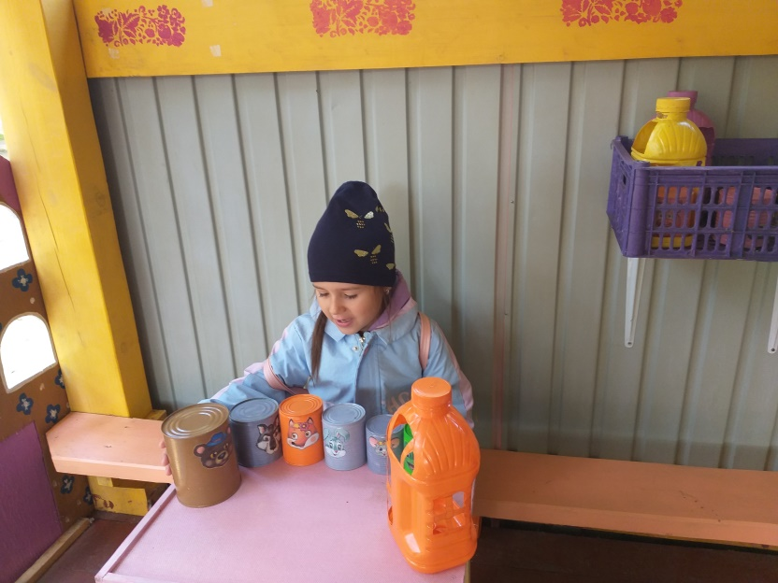
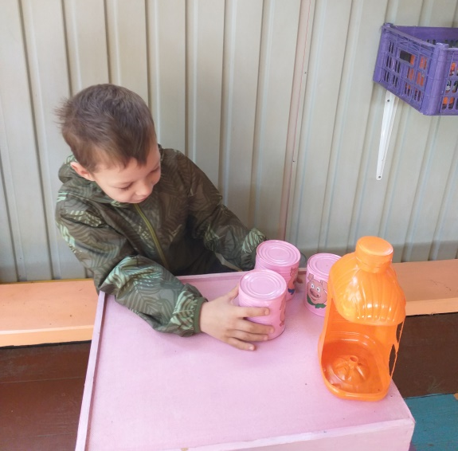
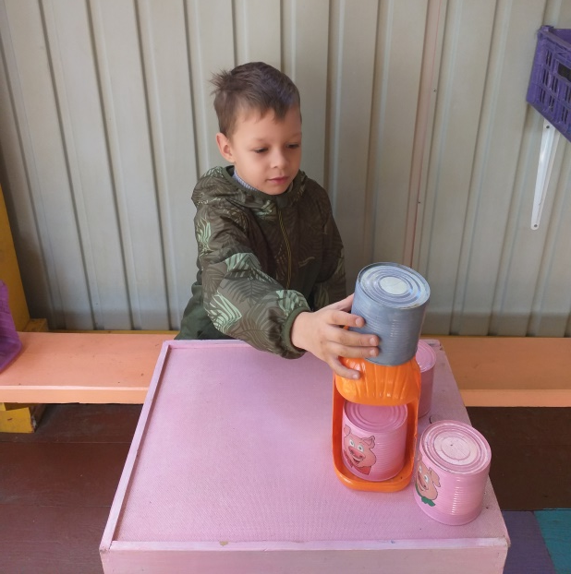

Slide 8
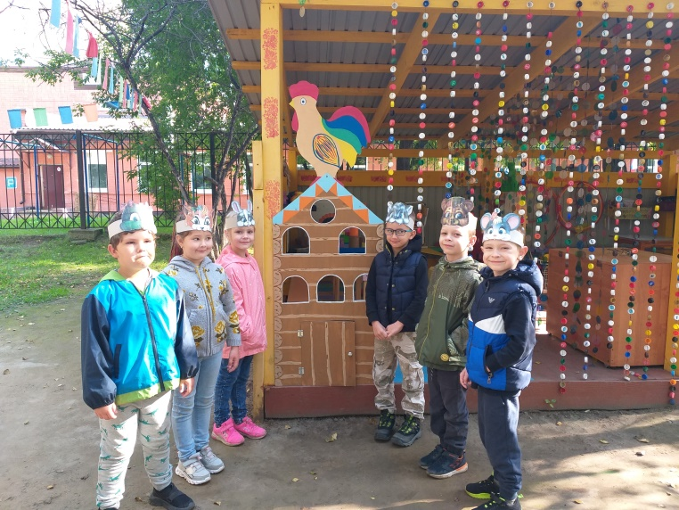
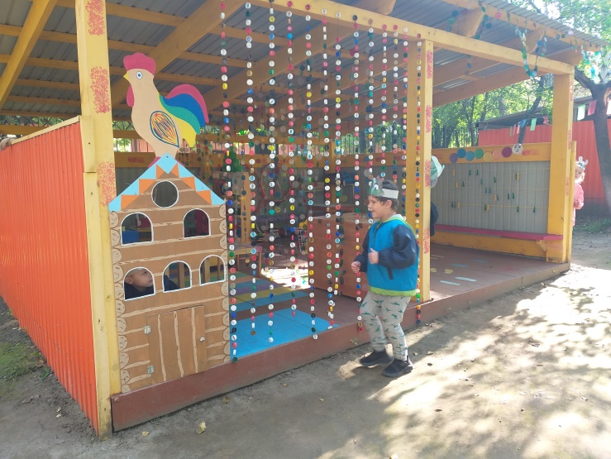
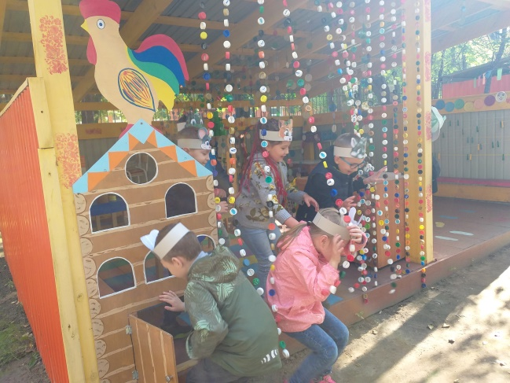
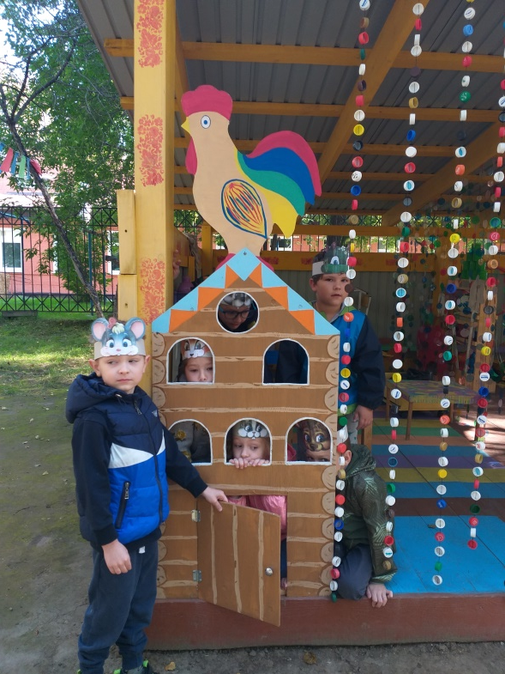

Slide 9
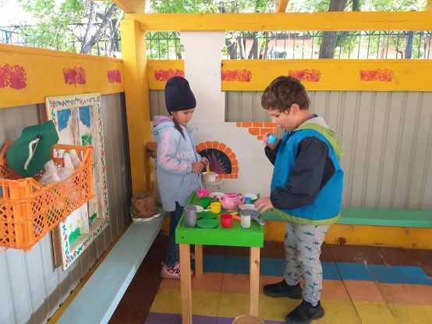
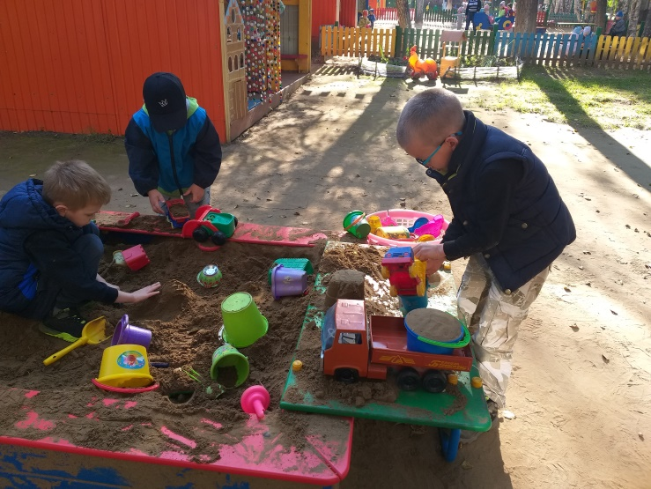
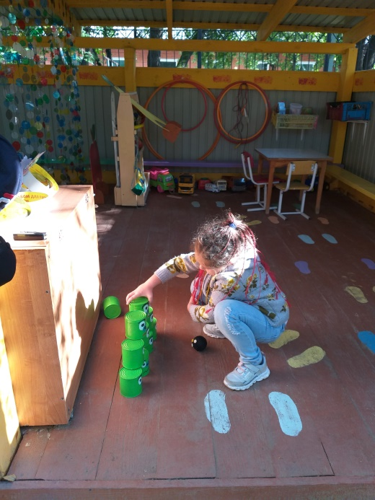
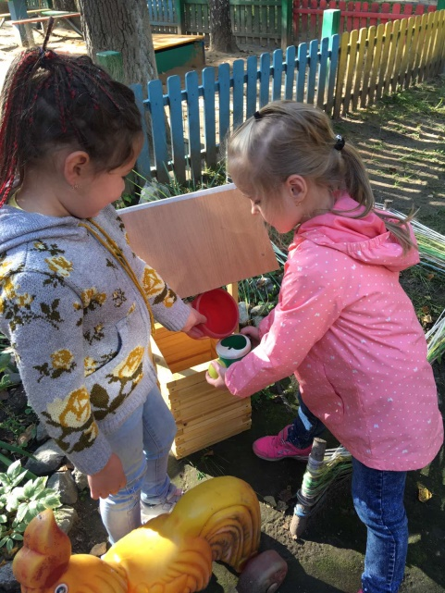
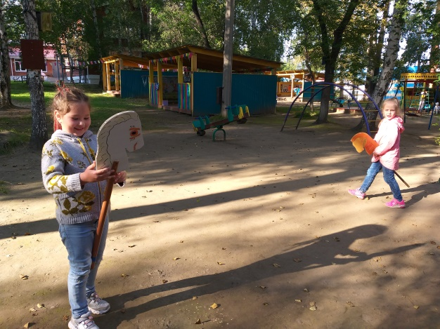
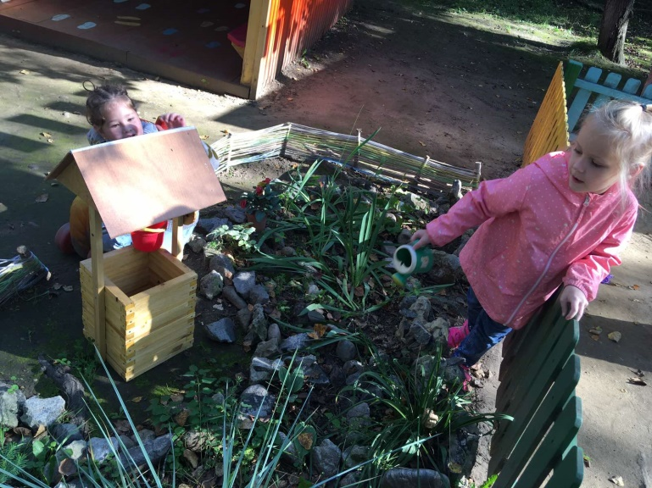

Slide 10
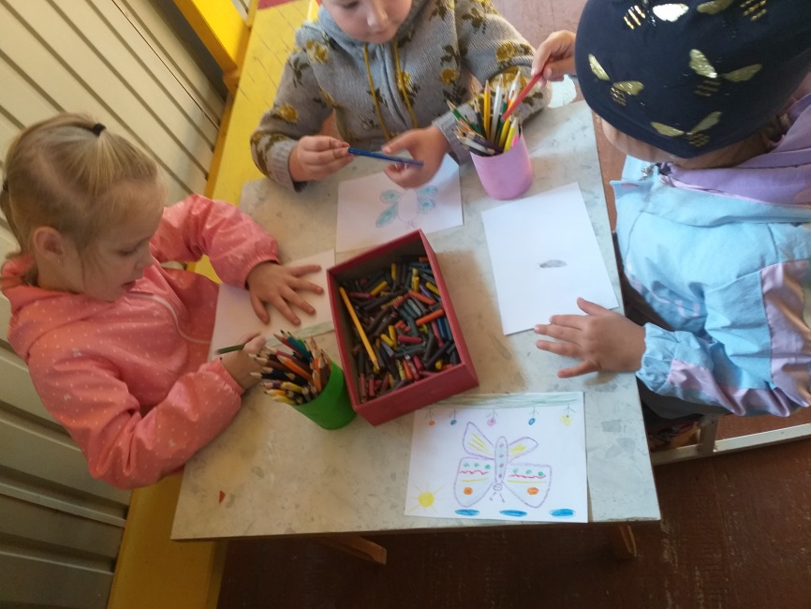
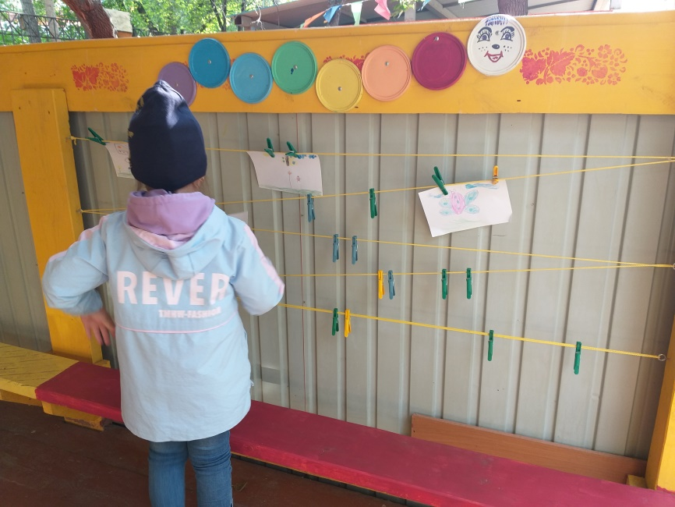
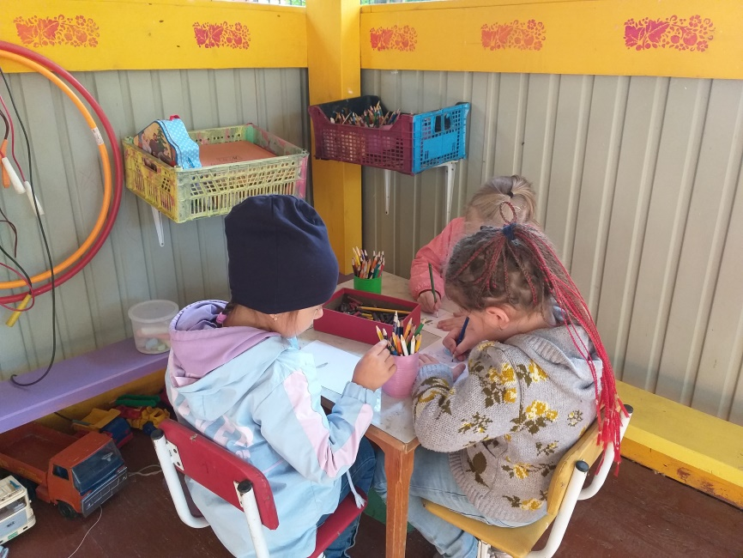
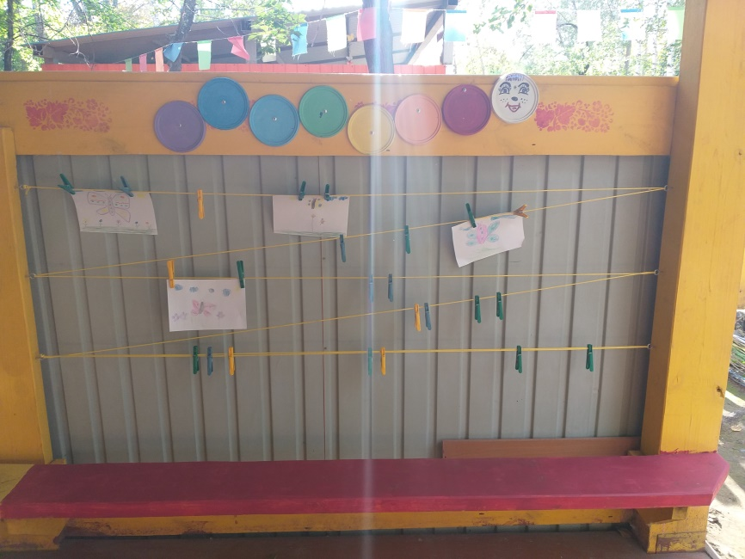

Slide 11
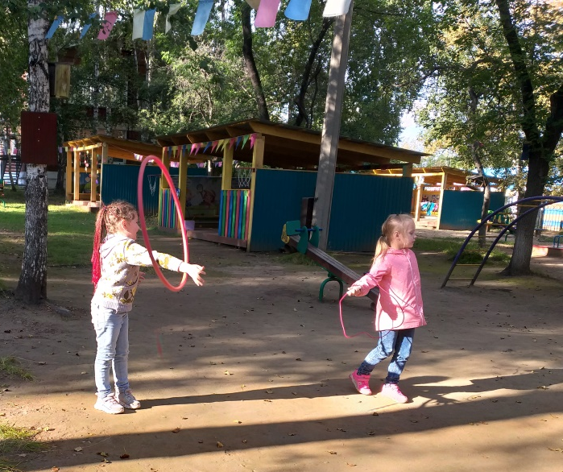
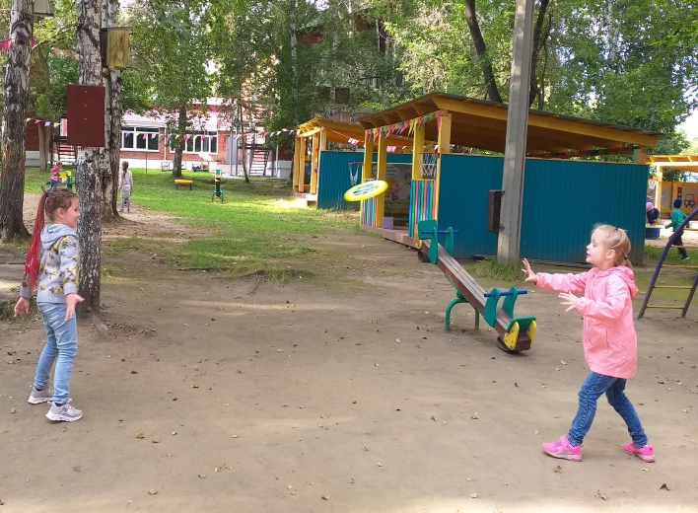
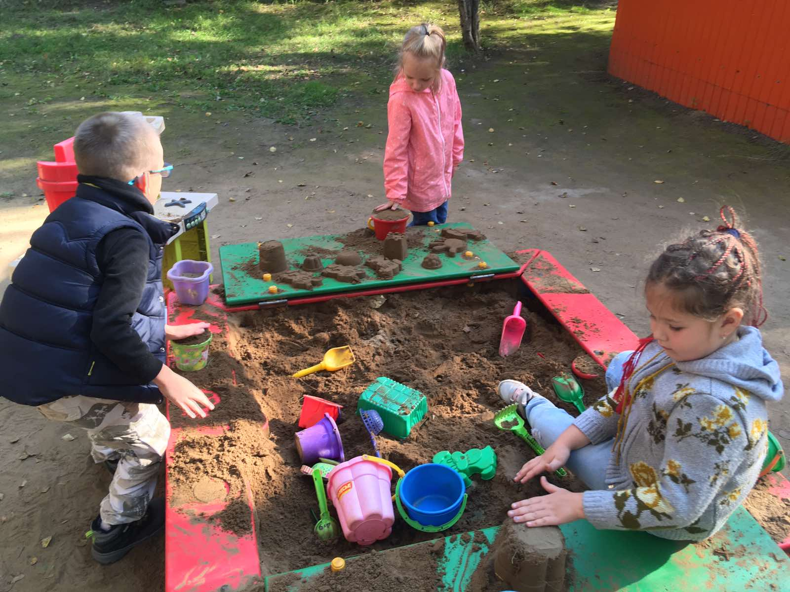
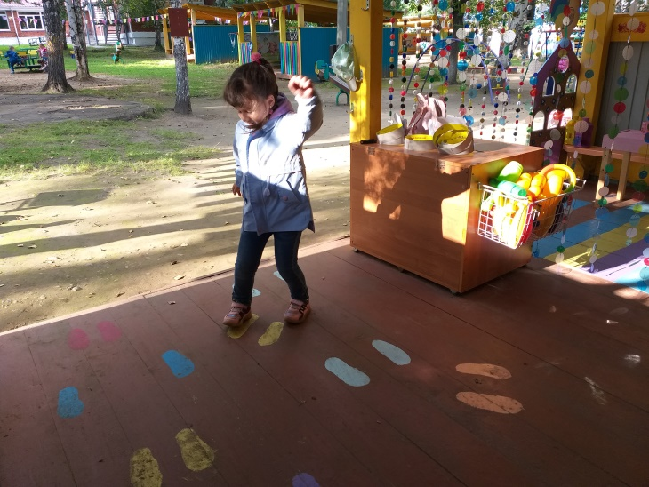
Вывод: таким образом прогулочная площадка является местом творческого самовыражения детей.

Slide 12
СПАСИБО ЗА ВНИМАНИЕ!

